Slide 1

Lección 12
22 de marzo 2025
AMOR Y JUSTICIA: LOS MANDAMIENTOS MÁS IMP.
TEXTO CLAVE: 1 Juan 4:20
Escuela Sabática – 1° Trimestre de 2025

Slide 2

I. OBJETIVO: ¿Qué enseñar?
Aprendamos a ser un discípulo que, ama a Dios y a su prójimo.
APRENDIZAJE POR NIVELES:
SABER: Entender sobre el amor y la justicia de Dios.
SENTIR: El deseo de amar y ser justo.
HACER: La decisión de amar a Dios y al prójimo.

Slide 3

II. MOTIVAR: ¿Cómo motivar y cómo enseñar?
Con preguntas motivadoras, presentando necesidades y casos de la vida:
¿El amor divino es la motivación para amar a él y al prójimo?
¿Dios reprende a los jueces injustos?
¿Qué llamado hace Dios frente a las injusticias en el mundo?

Slide 4
III. EXPLORA: 1.¿El amor divino es la motivación para amar a él y al prójimo? Mateo 22:34- 40; 1 Juan 4:11
El consejo divino es, amar a Dios y amarnos unos a otros, motivados por el amor divino. Dios es amor. “Mostró su amor para con nosotros, en que Dios envió a su Hijo unigénito al mundo.” (1 Jn. 4:9, 10, 19)
“El evangelio le concede alto valor a la humanidad como adquisición hecha por la sangre de Cristo, y enseña a considerar con ternura la necesidades y las desgracias de los hombres.” (DTG 253)
“El amor abnegado de Cristo es tanto el fundamento, estímulo o motivación para nuestro amor hacia a los de más.” (GEB 134)
“El amor y la justicia son inseparables.” (Id)

Slide 5
2. ¿Dios reprende a los jueces injustos? Salmo 82
“Las Escrituras declaran que Dios ama la justicia y odia el mal, el salmista dice: El ama la justicia y el derecho, de la misericordia de Jehová está llena la tierra.” (GEB 129; Sal. 33:5; Isa. 61:8)
Dios reprende a los jueces con estas palabras del salmista: “¿Hasta cuando juzgarán ustedes injustamente y se pondrán de parte de los impíos?” (Sal. 82:2)
“Defiendan al débil y al huérfano, hagan justicia al afligido y al menesteroso.”(Sal. 82:3)
“¡Ay de los que dictan leyes injustas e imponen tiranía, para privar de justicia a los pobres y quitar el derecho a los afligidos de mi pueblo.” (Isa. 2:1, 2)
Notes:
GEB

Slide 6
3. ¿Qué llamado hace Dios frente a las injusticias en el mundo? Isaías 1:17
“Los profetas bíblicos subrayan continuamente el llamado de Dios a practicar la justicia en la sociedad.” (GEB 130)
Mediante el profeta Isaías nos dice: “Aprendan a hacer el bien; busquen justicia, restituyan al agraviado...” (Isa. 1:17)
“Hombre, el Señor te ha declarado que es bueno y que pide de ti: solo practicar la justicia, amar la bondad y andar humildemente con tu Dios.” (Miq. 6:8)
Jesús dijo: “Dejáis lo más importante de la Ley: la justicia, la misericordia y la fe. Esto es necesario hacer, sin dejar lo otro.” (Mat. 23:23)

Slide 7

IV. APLICA:
¿Qué debo sentir al recibir estos conocimientos?
El deseo de ser un discípulo que, ama a Dios y a su prójimo.
¿Deseas amar a Dios y a tu prójimo?
¿Cuál es tu decisión?
V. CREA: ¿Qué haré para compartir esta lección la próxima semana? Crear oportunidades y compartir sobre la práctica de justicia, que es fruto del amor a Dios. Amén

Slide 8
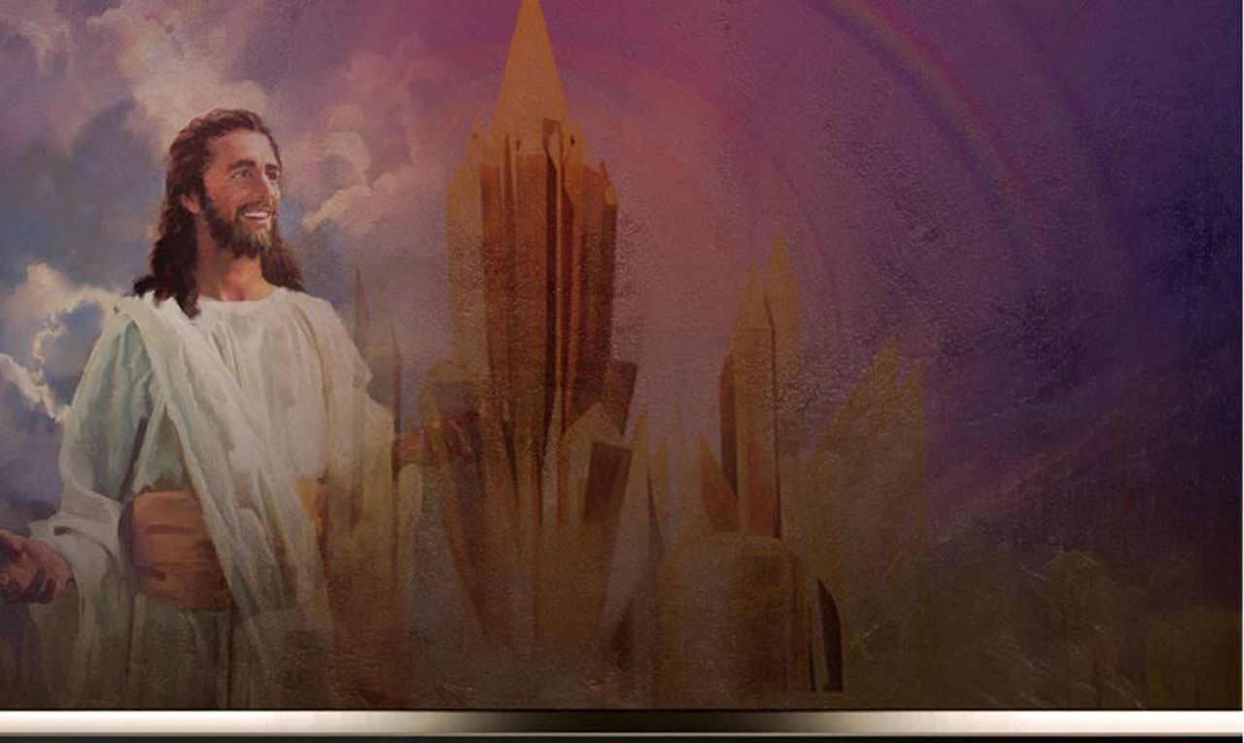

Créditos
DISEÑO ORIGINAL
Lic. Alejandrino Halire Ccahuana
http://decalogo-janohalire.blogspot.com/p/escuela-sabatica.html
Distribución
Recursos Escuela Sabática ©
Para recibir las próximas lecciones inscríbase enviando un mail a:
www.recursos-biblicos.com
Asunto: Lecciones en Powerpoint
RECURSOS ADVENTISTAS
Recursos gratuitos
http://decalogo-janohalire.blogspot.com/
https://es.slideshare.net/ahalirecc
Recursos
Escuela Sabática

